Slide 1
KHỞI ĐỘNG
Trò chơi “thử tài của bạn”
Các em hãy xem video và trả lời câu hỏi sau: Lời bài hát nhắc đến nghề nghiệp nào trong xã hội? Nêu cảm nhận của em về nghề đó?

Slide 2
VIDEO https://youtu.be/J3f1Y1cs2h4

Slide 3
BÀI 12
QUYỀN VÀ NGHĨA VỤ CỦA
CÔNG DÂN TRONG BẢO VỆ, CHĂM SÓC SỨC KHỎE VÀ BẢO ĐẢM AN SINH XÃ HỘI

Slide 4
NỘI DUNG BÀI HỌC
02
Quyền và nghĩa vụ của công dân trong bảo đảm an sinh xã hội
03
01
Luyện tập
Quyền và nghĩa vụ
của công dân trong bảo vệ, chăm sóc sức khoẻ

Slide 5
1. Quyền và nghĩa vụ của công dân trong bảo vệ, chăm sóc sức khỏe.
CÁCH THỰC HIỆN
Lớp chia làm 4 nhóm lớn, mỗi nhóm lớn sẽ hình thành 2 nhóm nhỏ mỗi nhóm nhỏ có 4- 6 thành viên.
Các nhóm thực hiện lần lượt 2 nhiệm vụ được giáo viên giao, hoàn thành trong thời gian quy định
THẢO LUẬN NHÓM

Slide 6
- Nhóm 1+ 2 : Qua video em hãy chỉ ra các hoạt động mà nhà nước đảm bảo quyền bảo vệ, chăm sóc sức khỏe công dân trong thực tế?
- Nhóm 3 + 4: Từ video và tham khảo SGK các em hãy chỉ ra công dân có những quyền gì trong đảm bảo quyền bảo vệ, chăm sóc sức khoẻ?
NHIỆM VỤ 1
10 phút
Cả lớp theo dõi video sau:
https://youtu.be/6rkXIOaNuY4?si=r2IJfCc8bUEwDXqJ

Slide 7
* Nhóm 1+ 2
Trong thời kỳ covid 19 bệnh nhân AIDS vẫn được nhận thuốc
điều trị bệnh đều đặn, giảm kỳ thị và giảm 2/3 người tử vong do AIDS.
Trong giai đoạn covid 19 toàn dân được khám chữa bệnh,
được tiêm vacxin miễn phí, được hưởng chế độ bảo hiểm trong khám bệnh.
Hệ thống y tế bao phủ khắp cả nước đến tận các thôn bản góp
phần giảm tỉ lệ trẻ thấp còi, tỉ lệ tử vong của bà mẹ trong quá trình sinh sản và trẻ em từ 0 tuổi đến dưới 5 tuổi giảm đáng kể
( giảm 3 đến 3.5 % giai đoạn 2000- 2021)
Bảo hiểm y tế và chế độ bảo trợ đối với đối tượng thiệt thòi bao
phủ chiếm 91, 01% dân số năm 2021
- Thế giới công nhận thành tựu chăm sóc , bảo vệ sức khoẻ người dân đứng thứ 115/ 191 quốc gia năm 2021- 2022

Slide 8
1 . Quyền và nghĩa vụ của công dân trong bảo vệ, chăm sóc sức khỏe.
* Quyền của công dân trong bảo vệ, chăm sóc sức khỏe.
Nhóm 3+ 4
Công dân
có quyền
được bảo
vệ chăm
sóc sức
khỏe
Bình đẳng trong khám, chữa bệnh
Được tôn trọng danh dự, bảo vệ sức khỏe, tôn trọng bí mật riêng tư trong khám bệnh, chữa bệnh
Được tiếp cận thông tin chăm sóc bảo vệ sức khỏe
Được tố cáo các hành vi vi phạm pháp luật khám bệnh, chữa bệnh

Slide 9
- Nhóm 3 + 4: Đọc trường hợp 1,2 SGK.tr92. Trả lời câu hỏi
Trong trường hợp trên, chủ thể nào đã vi phạm quyền và nghĩa vụ trong bảo vệ, chăm sóc sức khỏe? Vì sao? Hành vi vi phạm đó có thể dẫn tới hậu quả gì?
- Nhóm 1+ 2 :
Tham khảo SGK.tr90, 91, 92 kết hợp với hiểu biết của mình.
Các em hãy liệt kê các nghĩa vụ của công dân trong bảo vệ, chăm sóc sức khỏe.
NHIỆM VỤ 2
7 phút

Slide 10
* Nhóm 3+4
Trường hợp 1: Nhân viên y tế vi phạm quyền và nghĩa vụ trong bảo vệ, chăm sóc sức khỏe của công dân vì từ chối chữa trị bệnh nhân. Hành vi dẫn đến hậu quả bệnh nhân không được chữa trị kịp thời ảnh hưởng đến sức khỏe, tính mạng. Đối với nhân viên y tế bị xử lí theo quy định của pháp luật
Trường hợp 2: Anh H vi phạm nghĩa vụ tuân theo quy định của pháp luật trong bảo vệ chăm sóc sức khỏe, không tôn trọng người hành nghề, xúc phạm danh dự nhân phẩm người hành nghề. Hậu quả của hành vi xúc phạm danh dự người hành nghề, anh H bị xử lí theo quy định của pháp luật

Slide 11
1 . Quyền và nghĩa vụ của công dân trong bảo vệ, chăm sóc sức khỏe.
Nhóm 1+ 2
* Nghĩa vụ của công dân trong bảo vệ, chăm sóc sức khỏe.
Tuân thủ các quy định của hiến pháp, pháp luật về bảo vệ, chăm sóc sức khỏe của mọi người.
Tôn trọng quyền được bảo vệ chăm sóc sức khỏe của mọi người.
Thực hiện các quy định về phòng bệnh, chữa bệnh.
Tôn trọng người làm việc trong các cơ sở khám chữa bệnh.

Slide 12
Quyền và nghĩa vụ của công dân trong bảo vệ, chăm sóc sức khỏe.
1
Nội dung
Quyền của công dân trong bảo vệ,
chăm sóc sức khỏe.
Nghĩa vụ của công dân trong bảo vệ, chăm sóc sức khỏe.
Tuân thủ các quy định của hiến pháp, pháp luật về bảo vệ, chăm sóc sức khỏe của mọi người.
Tôn trọng quyền được bảo vệ chăm sóc sức khỏe của mọi người.
Thực hiện các quy định về phòng bệnh, chữa bệnh.
Tôn trọng người làm việc trong các cơ sở khám chữa bệnh.
Công dân
có quyền
được bảo
vệ chăm
sóc sức
khỏe
Bình đẳng trong khám, chữa bệnh
Được tôn trọng danh dự, bảo vệ sức khỏe, tôn trọng bí mật riêng tư trong khám bệnh, chữa bệnh
Được tiếp cận thông tin chăm sóc bảo vệ sức khỏe
Được tố cáo các hành vi vi phạm pháp luật khám bệnh, chữa bệnh

Slide 13
THỰC HIỆN NHIỆM VỤ MÀ NHÓM GIAO CHO BẠN
Hãy tự đánh giá mức độ hoàn thành công việc của bạn ( đánh dấu vào các mức độ dưới đây)
Rất tốt
Tốt
Trung bình
Rất tệ
Rất thất vọng
Nhóm giao nhiệm vụ gì cho bạn:
………………………………………………………………………………………………………....

Slide 14
LỚP ĐÁNH GIÁ THỰC HIỆN NHIỆM VỤ CÁC NHÓM ĐƯỢC GIAO
Các nhóm đánh giá nhóm còn lại theo thang điểm từ 1 đến 10 ở các nội dung sau:
* Hoàn thành đúng thời gian
Đảm bảo đúng nội dung
Hình thức trình bày khoa học, đẹp
Thuyết trình rõ ràng, thuyết phục.
NHIỆM VỤ 1
NHIỆM VỤ 2

Slide 15
TRÒ CHƠI TIẾP SỨC
Em hãy lấy các ví dụ về quyền được bảo vệ, chăm sóc sức khoẻ?
Cách chơi:
Lớp chia làm 2 nhóm tương ứng với 2 dãy. Trong thời gian 3 phút, nhóm nào lấy được nhiều ví dụ về quyền được bảo vệ, chăm sóc sức khoẻ thì nhóm đó chiến thắng.
Yêu cầu:
+ Mỗi bạn chỉ được lên bảng 1 lần
+Các ví dụ phải khác SGK và không được lặp lại.
Notes:
Cách chơi: Lớp chia làm 2 nhóm tương ứng với 2 dãy. Trong thời gian 4 phút, nhóm nào lấy được nhiều ví dụ về tập tính bẩm sinh và tập tính học được thì nhóm đó chiến thắng. Thời gian chuẩn bị là 1,5 phút. Yêu cầu: các ví dụ phải khác SGK và không được lặp lại.

Slide 16
*Mở rộng: Tình huống
Nếu là chủ thể trong các tình huống sau, em sẽ làm gì để thực hiện tốt các quy định của pháp luật về quyền và nghĩa vụ cùa công dân trong bảo vệ, chăm sóc sức khoẻ và bảo đảm an sinh xã hội?
a. Chị M bị nhân viên y tế quấy rối khi khám bệnh.
b. Bạn V phát hiện chị gái mình đăng tin kêu gọi hỗ trợ người nghèo trên mạng xã hội để trục lợi.
c. Nhân viên Y không được chủ doanh nghiệp đóng bảo hiểm y tế, bảo hiểm xã hội như đã thoả thuận.
d. Các bạn cùng lớp đùa giỡn, gây ồn ào khi đến bệnh viện thăm B.

Slide 17
a. Chị M bị nhân viên y tế quấy rối khi khám bệnh.
TL: Nếu là M, em nên yêu cầu nhân viên y tế chấm dứt hành vi quấy rối mình, từ chối tiếp tục khám bệnh với nhân viên y tế đó; tìm gặp người phụ trách cơ sở y tế trình bày lại sự việc, cung cấp các bằng chứng nếu có( các đoạn ghi âm, hình ảnh) để đề nghị cơ sở y tế xử lý hành vi sai trái của nhân viên y tế.
b. Bạn V phát hiện chị gái mình đăng tin kêu gọi hỗ trợ người nghèo trên mạng xã hội để trục lợi.
TL: Nếu là V em nên giải thích để chị gái hiểu hành vi đăng tin kêu gọi hỗ trợ người nghèo trên mạng xã hội để trục lợi là hành vi vi phạm pháp luật và sẽ phải chịu trách nhiệm pháp lý tương ứng, khuyên chị gái nên chấm dứt hành vi sai trái của mình để tránh những hậu quả không tốt trong tương lai.

Slide 18
c. Nhân viên Y không được chủ doanh nghiệp đóng bảo hiểm y tế, bảo hiểm xã hội như đã thoả thuận.
TL: Nếu là nhân viên Y, em nên thẳng thắn trao đổi sự việc với chủ doanh nghiệp và đề nghị chủ doanh nghiệp đóng bảo hiểm y tế, bảo hiểm xã hội cho mình theo đúng thỏa thuận. Nếu sau khi em có ý kiến nhưng chủ doanh nghiệp vẫn không thực hiện các nghĩa vụ bảo vệ người lao động thì em có thể tố cáo những sai phạm đó với cơ quan nhà nước có thẩm quyền.
d. Các bạn cùng lớp đùa giỡn, gây ồn ào khi đến bệnh viện thăm B.
TL: Nếu là B em nên nhẹ nhàng nhắc nhở các bạn giữ trật tự để đảm bảo sự yên tĩnh cho những người bệnh khác nghỉ ngơi và chấp hành đúng nội quy, quy định của bệnh viện

Slide 19
Thách thức cuối cùng
Hai bạn bất kỳ xung phong lên chơi. Một bạn trên bục giảng hướng mặt về phía bạn dưới lớp quan sát cử chỉ, hành vi lời nói của bạn dưới lớp để đoán ý. Một bạn từ dưới lớp hướng mắt lên bảng đọc ngữ liệu và diễn đạt bằng lời nói hoặc hành động ( lời nói và hành động không được thể hiện là các từ ngữ trên bảng) trò chơi thực hiện trong 1 phút

Slide 20
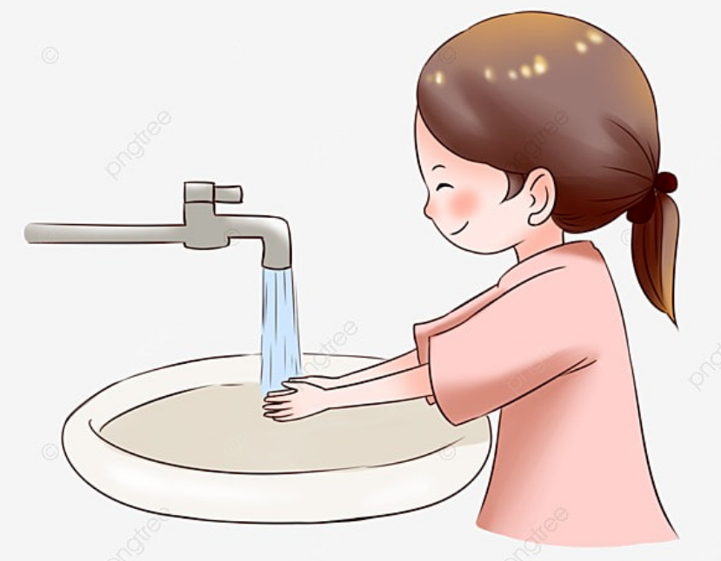
Diễn tả bằng hành động, lời nói
Rửa tay

Slide 21
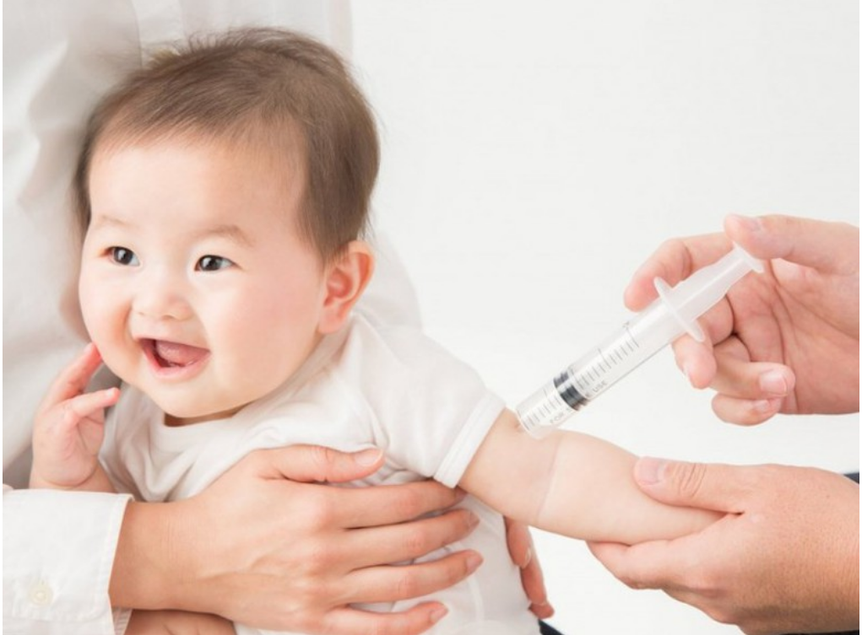
“ Tiêm chủng mở rộng”

Slide 22
Bảo hiểm y tế

Slide 23
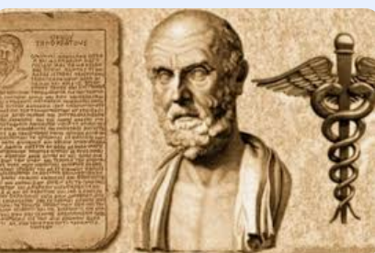
Bác sĩ

Slide 24
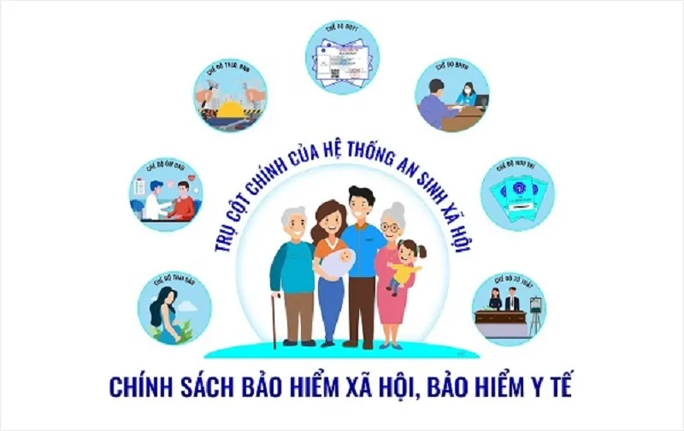
BÀI 12: QUYỀN VÀ NGHĨA VỤ
CỦA CÔNG DÂN TRONG BẢO VỆ VÀ
CHĂM SÓC SỨC KHOẺ VÀ BẢO ĐẢM AN SINH XÃ HỘI ( Tiết 2 )

Slide 25
2. QUYỀN VÀ NGHĨA VỤ CỦA CÔNG DÂN TRONG ĐẢM BẢO AN SINH XÃ HỘI
HỌC SINH ĐỌC THÔNG TIN VÀ TÌNH HUỐNG SAU
NHÓM 1,2,3,4: ĐỌC THÔNG TIN SGK TRANG 94.
NHÓM 1 +2 ĐỌC TÌNH HUỐNG:
Vừa qua, trên địa bàn xã A thuộc huyện K xảy ra lũ ống, lũ quét gây ảnh hưởng nghiêm trọng đến sức khoẻ và tài sản của người dân nên chính quyền huyện K đã quyết định trích một phần ngân sách để hỗ trợ cho người dân khắc phục khó khăn, ổn định lại cuộc sống, số tiền hỗ trợ sẽ được phân bổ theo mức độ thiệt hại của từng hộ gia đình. Khi kê khai thiệt hại về tài sản, gia đình bà M đã cố tình kê khai mức thiệt hại lớn hơn so với thực tế để trục lợi. Việc làm của gia đình bà M bị ông H (cán bộ xã A) phát hiện nhưng do có mối quan hệ họ hàng với bà M nên ông H im lặng bỏ qua
NHÓM 3 +4 ĐỌC TÌNH HUỐNG:
Qua tìm hiểu, bà V được biết được biết mình thuộc đối tượng hưởng trợ cấp hàng tháng nên đã làm hồ sơ xin trợ cấp gửi Ủy ban nhân dân xã. Nhưng anh D là công chức xã phụ trách công tác Lao động - Thương binh và Xã hội của xã đã có sai sót trong việc kiểm tra trình xét hồ sơ của bà V. Do đó, dù đã đầy đủ các tiêu chí nhưng bà V vẫn không được hưởng trợ cấp xã hội hàng tháng.

Slide 26
2. QUYỀN VÀ NGHĨA VỤ CỦA CÔNG DÂN TRONG ĐẢM BẢO
AN SINH XÃ HỘI
NHÓM 1,2,3,4 Thông tin:
Trong thông tin trên, quyền được bảo đảm an sinh xã hội của công dân được thể hiện như thế nào? Theo em, công dân có những quyền gì trong bảo đảm an sinh xã hội?
NHÓM 1+2 Tình huống:
1/Nếu biết được việc làm của bà M và ông H trong tình huống trên, em sẽ làm gì để bảo vệ quyền đảm bảo an sinh xã hội của công dân?
2/ Trong trường hợp trên, chủ thể nào đã vi phạm quyền, nghĩa vụ của công dân trong bảo đảm an sinh xã hội? Vì sao? Hành vi vi phạm đó có thể dẫn tới những hậu quả gì?
NHÓM 3 + 4 Tình huống:
1/Nếu em là bà V trong tình huống trên, em sẽ làm gì để bảo vệ quyền đảm bảo an sinh xã hội của công dân?
2/ Trong trường hợp trên, chủ thể nào đã vi phạm quyền, nghĩa vụ của công dân trong bảo đảm an sinh xã hội? Vì sao? Hành vi vi phạm đó có thể dẫn tới những hậu quả gì?
?
?
?

Slide 27
ĐÁP ÁN THẢO LUẬN THÔNG TIN 1
- Trong thông tin trên, quyền được đảm bảo an sinh xã hội của công dân được thể hiện ở việc nhà nước thực hiện hỗ trợ cho các đối tượng: người có công, thân nhân người có công gần 4,9 nghìn tỷ; hộ nghèo, hộ cận nghèo; đối tượng bảo trợ xã hội; cung cấp hơn 27,4 triệu thẻ bảo hiểm xã hội miễn phí,…
- Công dân có quyền được bảo đảm an sinh xã hội; được bình đẳng trong bảo đảm an sinh xã hội; được tham gia và hưởng các chế độ bảo hiểm xã hội, bảo hiểm y tế, bảo hiểm thất nghiệp, trợ cấp xã hội; được tiếp cận, tìm hiểu các thông tin về an sinh xã hội; được khiếu nại, tố cáo các hành vi vi phạm quy định của pháp luật về an sinh xã hội;

Slide 28
ĐÁP ÁN THẢO LUẬN TÌNH HUỐNG NHÓM 1 + 2
Bà M và ông H đã vi phạm quyền và nghĩa vụ của công dân trong bảo đảm an sinh xã hội, cố tình vi phạm quyền và nghĩa vụ của công dân trong bảo đảm an sinh xã hội để chuộc lợi cho bản thân.
Hậu quả: Xâm phạm lợi ích hợp pháp của công dân và lợi ích của Nhà nước, gây tình trạng bất bình đẳng trong thu hưởng chế độ an sinh xã hội, đối tượng vi phạm sẽ phải chịu trách nhiệm pháp lý theo quy định của pháp luật.
Tố cáo hành vi vi phạm quyền và nghĩa vụ của công dân trong đảm bảo an sinh xã hội.

Slide 29
ĐÁP ÁN THẢO LUẬN TÌNH HUỐNG NHÓM 3 + 4
Anh D đã vi phạm quyền và nghĩa vụ của công dân trong bảo đảm an sinh xã hội, do sơ xuất của mình khiến bà V không được hưởng trợ cấp hằng tháng theo đúng quy định pháp luật về bảo đảm an sinh xã hội.
Hậu quả: Xâm phạm lợi ích hợp pháp của công dân và lợi ích của Nhà nước, gây tình trạng bất bình đẳng trong thu hưởng chế độ an sinh xã hội, đối tượng vi phạm sẽ phải chịu trách nhiệm pháp lý theo quy định của pháp luật.
Khiếu nại về quyết định xét duyệt hồ sơ của anh D để bảo đảm quyền và nghĩa vụ của công dân trong đảm bảo an sinh xã hội.

Slide 30
QUYỀN CỦA CÔNG DÂN TRONG ĐẢM BẢO AN SINH XÃ HỘI
Công dân có quyền được bảo đảm an sinh xã hội;
1


Được bình đẳng trong bảo đảm an sinh xã hội;
2
Được tham gia và hưởng các chế độ bảo hiểm xã hội, bảo hiểm ỵ tế, bảo hiểm thất nghiệp, trợ cấp xã hội;
3

4

Được tiếp cận, tìm hiểu các thông tin về an sinh xã hội;
5

Được khiếu nại, tố cáo các hành vi vi phạm quy định của pháp luật về an sinh xã hội;...
Notes:
30

Slide 31
NGHĨA VỤ CỦA CÔNG DÂN TRONG ĐẢM BẢO AN SINH XÃ HỘI
Tuân thủ các quy định của Hiến pháp và pháp luật về bảo đảm an sính xã hội như các quy định về bảo hiểm xã hội, bảo hiểm y tế, trợ cấp xã hội, việc làm,...;
Tôn trọng quyền được bảo đảm an sinh xã hội của mọi người,
Không được lợi dụng các quyền về bảo đảm an sinh xã hội để xâm phạm quyền và lợi ích hợp pháp của người khác và xâm phạm đến an ninh, trật tự, an toàn xã hội.

Slide 32
KHỞI ĐỘNG
Cả lớp cùng thực hiện vũ điệu ghen covy theo nhạc nào

Slide 33
BÀI 12
QUYỀN VÀ NGHĨA VỤ CỦA
CÔNG DÂN TRONG BẢO VỆ, CHĂM SÓC SỨC KHỎE VÀ BẢO ĐẢM AN SINH XÃ HỘI
Tiết 3

Slide 34
03
Luyện tập

Slide 35
LỚP CHIA LÀM 4 NHÓM LỚN CÓ TỪ 8- 10 THÀNH VIÊN THỰC HIỆN NHIỆM VỤ ĐƯỢC GIAO TỪ GIÁO VIÊN
- THỜI GIAN THẢO LUẬN VÀ LÀM VIỆC LÀ 10 PHÚT CHO TẤT CẢ CÁC NHÓM.
- THỜI GIAN TRÌNH BÀY VÀ PHẢN BIỆN LÀ 5 PHÚT CHO MỖI NHÓM
THẢO LUẬN NHÓM

Slide 36
Nhóm trưởng
…………………..................
Nhóm
1
MÔ TẢ NỘI DUNG BÀI HỌC BẰNG SƠ ĐỒ TƯ DUY VÀ DIỄN ĐẠT CHO CÁC NHÓM KHÁC HIỂU ( Thời gian cho việc trình bày và phản biện 5 phút).

Slide 37
Nhóm
2
Nhóm trưởng
…………………..................
VẬN DỤNG BÀI HỌC ĐỂ SÁNG TẠO MỘT POSTER ( HOẶC KỊCH NGẮN) TUYÊN TRUYỀN VỀ QUYỀN VÀ NGHĨA VỤ CỦA CÔNG DÂN TRONG BẢO VỆ, CHĂM SÓC SỨC KHOẺ. ( Thời gian cho việc trình bày và phản biện 5 phút).

Slide 38
Nhóm
3
Nhóm trưởng
…………………..................
VẬN DỤNG BÀI HỌC ĐỂ SÁNG TẠO MỘT POSTER ( HOẶC KỊCH NGẮN) TUYÊN TRUYỀN VỀ QUYỀN VÀ NGHĨA VỤ CỦA CÔNG DÂN TRONG ĐẢM BẢO AN SINH XÃ HỘI. ( Thời gian cho việc trình bày và phản biện 5 phút).

Slide 39
Nhóm trưởng
…………………..................
4
Nhóm
CĂN CỨ NỘI DUNG BÀI HỌC CÁC EM HÃY THIẾT KẾ NỘI DUNG ÔN TẬP BẰNG HÌNH THỨC TRÒ CHƠI Ô CHỮ VỚI ÍT NHẤT 5 CÂU HỎI VÀ TỔ CHỨC CHO CẢ LỚP CHƠI
( Thời gian cho việc trình bày và phản biện 5 phút).

Slide 40
THỰC HIỆN NHIỆM VỤ MÀ NHÓM GIAO CHO BẠN
Hãy tự đánh giá mức độ hoàn thành công việc của bạn ( đánh dấu vào các mức độ dưới đây)
Rất tốt
Tốt
Trung bình
Rất tệ
Rất thất vọng
Nhóm giao nhiệm vụ gì cho bạn:
………………………………………………………………………………………………………....

Slide 41
LỚP ĐÁNH GIÁ THỰC HIỆN NHIỆM VỤ CÁC NHÓM ĐƯỢC GIAO
Các nhóm đánh giá nhóm còn lại theo thang điểm từ 1 đến 10 ở các nội dung sau:
* Hoàn thành đúng thời gian
* Đảm bảo đúng nội dung
* Hình thức trình bày khoa học, đẹp
* Thuyết trình rõ ràng, thuyết phục.
* Nội dung sáng tạo
NHÓM LÀM VIỆC

Slide 42
CÂU HỎI TRẮC NGHIỆM
Mọi công dân đều bình đẳng trong khám bệnh, được chữa bệnh khi ốm đau và cấp cứu là nội dung quyền nào sau đây?
A. Lựa chọn dịch vụ công cộng. | B. Bảo vệ, chăm sóc sức khỏe. | C. Thay đổi loại hình bảo hiểm. | D. Thực hiện phụ cấp độc hại.
B. Bảo vệ, chăm sóc
sức khoẻ.
Nhà nước có chính sách trợ giúp người cao tuổi, người có hoàn cảnh khó khăn là tạo điều kiện cho công dân thực hiện quyền nào sau đây?
D. Đảm bảo an
sinh xã hội.
A. Nâng cao tuổi thọ trung bình. | B. Thúc đẩy hoạt động ngoại giao. | C. Xóa bỏ chênh lệch giàu nghèo. | D. Đảm bảo an sinh xã hội.
Công dân thực hiện quyền được đảm bảo an sinh xã hội thông qua việc làm nào sau đây?
A. Đăng kí du học tự túc. | B. Tham gia bảo hiểm y tế. | C. Lựa chọn bảo hiểm nhân thọ. | D. Thay đổi mạng viễn thông.
B. Tham gia bảo
hiểm y tế.

Slide 43
CÂU HỎI TRẮC NGHIỆM
Theo quy định của pháp luật, công dân vi phạm quyền bình đẳng trong bảo vệ, chăm sóc sức khỏe khi
A. Từ chối khám bệnh cho người. già. | B. Được tiếp cận thông tin y tế. | C. Chăm sóc sức khỏe ban đầu. | D. Tôn trọng danh dự, nhân phẩm.
Từ chối khám
bệnh cho người già.
Theo quy định của pháp luật, công dân vi phạm quyền bình đẳng trong bảo vệ, chăm sóc sức khỏe khi
Nâng cao tuổi thọ trung bình. | B. Hành hung bác sĩ. | C. Được chăm sóc sức khỏe. | D. Giữ bí mật thông tin bệnh nhân
B. Hành hung bác sĩ.
Theo quy định của pháp luật, công dân Công có quyền được bảo đảm an sinh xã hội khi
được tham gia và hưởng các chế độ bảo hiểm | B. Tham gia bảo hiểm y tế. | C. truy tìm đối tượng phản động. | D. Được nhà nước đáp ứng mọi yêu cầu
A. được tham gia và
hưởng các chế độ
bảo hiểm xã hội

Slide 44
CÂU HỎI TRẮC NGHIỆM
Đọc đoạn thông tin sau:
Một số bệnh nhân sử dụng thẻ Bảo hiểm y tế (BHYT) để đi khám bệnh nhiều lần, cá biệt có trường hợp ông N.T.K. trong 2 tháng đi khám bệnh 80 lần qua nhiều bệnh viện (BV). Hoặc bệnh nhân N.V.G. bị viêm gan, rối loạn chuyển hóa, cao huyết áp liên tục đi khám chữa bệnh ở 7 BV, khoảng 50 lần khám chữa bệnh BHYT. Qua đó, phát hiện 2 trường hợp dùng thẻ BHYT của người khác để đi khám nhiều lần ở BV quận 2 (nay là BV Lê Văn Thịnh, TP Thủ Đức) và ở BV Quận Thủ Đức (nay là BV TP Thủ Đức). Thủ đoạn của 2 trường hợp này là lấy thẻ BHYT, CMND của người khác rồi dán ảnh của mình vào, sau đó đến các nơi này khám bệnh.
CÂU HỎI | ĐÁP ÁN Đ &S
a. Các chủ thể trong thông tin vi phạm quy định về phòng bệnh, khám bệnh và chữa bệnh.
b. Công dân tham gia BHYT được tự do thực hiện việc chữa bệnh.
c. Công dân được chăm sóc sức khỏe theo nhu cầu vì đó là quyền công dân.
d. Nhà nước phải chu cấp việc khám chữa bệnh miễn phí cho dân.
Đ
S
Đ
S

Slide 45
Em hãy tìm hiểu các hoạt động thực hiện quyền bảo vệ, chăm sóc sức khoẻ và bảo đảm an sinh xã hội ở trường em và nêu cảm nghĩ của em về hoạt động đó?
VẬN DỤNG

